Slide 1


06.04.01 Физиология и нейробиология
Направление подготовки: 06.04.01 Биология. Магистратура

Slide 2

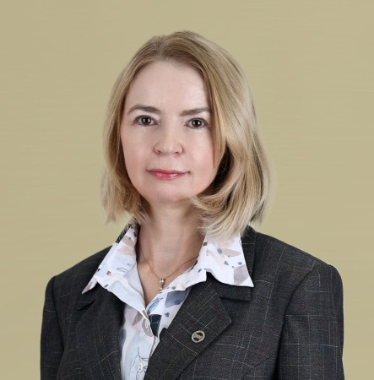
Кафедра физиологии человека и животных ИФМиБ КФУ
ОПОРНАЯ КАФЕДРА
Заведующий кафедрой:
профессор,
доктор биологических наук,
Ситдикова Гузель Фаритовна
Контакты кафедры:
Адрес: г. Казань, ул. Карла Маркса, д.76, к2
E-mail:Guzel.Sitdikova@kpfu.ru
Телефон (843) 206-52-34 доб.35-52
https://kpfu.ru/Guzel.Sitdikova

Slide 3
КОНКУРЕНТНЫЕ ПРЕИМУЩЕСТВА
Цель программы: подготовка специалистов, обладающих как широкими теоретическими знаниями в области физиологии и нейробиологии, так и экспериментальными навыками, способных проводить исследования на молекулярном, клеточном, системном уровнях организации живых систем.
Преподаватели являются специалистами высокого уровня, признанные Российским и мировым научным сообществом
Высокий уровень материально-технической базы, позволяющий осваивать широкий спектр экспериментальных
методов, включая электрофизиологические на уровне клетки, нейрональной сети, целого мозга;
Са ²⁺ имиджинг в изолированных нейронах; тензометрический для анализ сократимости мышц;
анализ двигательного, эмоционального, исследовательского, когнитивного поведения животных;
биохимические и биофизические методы; психофизиологические и методы функциональной диагностики;
биомеханики и видеоанализ движения, стабилометрия; методы математического моделирования физиологических процессов, физиологии спорта и труда
Использование экспериментальных моделей для изучения механизмов развития и регуляции патологических
состояний человека, таких как ишемия мозга, мигрень, эпилепсия, травма спинного мозга, гипогравитация,
расстройства аутистического спектра, синдром раздраженного кишечника и др.
Обучающиеся имеют возможность выполнять исследования в научно-исследовательских лабораториях ИФМиБ
в рамках проектов, в том числе междисциплинарных, поддержанных грантами и хоздоговорами.

Slide 4
ОСНОВНЫЕ УЧЕБНЫЕ БЛОКИ
Вариативные дисциплины и дисциплины по выбору:
Внутриклеточная сигнализация
Физиология сенсорных систем Управление движениями/Основы биомеханики движений
Генетика поведения/Нейропсихология/ Физиология труда
Нейросети/Экспериментальные модели заболеваний человека
Физиология стресса и адаптаций/
Биология старения/Возрастная физиология
Основы патофизиологии/ Физиология питания
Базовые дисциплины:
Организация и менеджмент лабораторий
Педагогика и психология;
Компьютерные методы в биологии,
Физиология возбудимых систем, Нейрохимия,
Физиология ЦНС, Физиология
вегетативных функций;
Нейроэндокринология
Психофизиология
Практика:
Большой практикум по физиологии
Практикум по методам физиологического исследования
Выездная учебная (летняя) практика (СПбГУ)
Научно-исследовательская практика

Slide 5
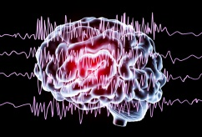
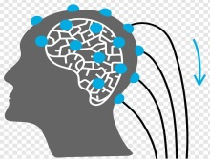




Физиология и нейробиология
КЛЮЧЕВЫЕ НАВЫКИ ПОСЛЕ ОБУЧЕНИЯ
Способность организовывать и проводить научные исследования, направленные на изучение физиологических функций организма
Способность анализировать полученные данные с использованием статистических методов, делать выводы на основе своих исследований и готовить научные публикации
Владение экспериментальными методами исследований физиологических функций на людях и животных, на клеточном и системном уровнях
Участие в клинических исследованиях для изучения патологических процессов и разработки новых методов диагностики и лечения болезней
Готовность к образовательной деятельности в учреждения среднего специального и высшего профессионального образования
Способность принимать участие в разработке и тестировании новых лекарственных средств и методов лечения для улучшения здоровья людей и животных

Slide 6
БАЗЫ ПРАКТИК
Кафедра физиологии человека и животных и НИЛы: Нейрофизиологии, Газомедиаторы, Механобиология,
Нейромодуляция
КИББ КазНЦ РАН
Казанский государственный медицинский университет
МЕСТА ТРУДОУСТРОЙСТВА
Аспирантура по специальности 1.5.5. Физиология человека и животных
Ведущие научные академические учреждения Российской Федерации физиологического, медицинского, сельско-хозяйственного профиля в том числе в институты РАН: ИОФХ им. А.Е. Арбузова КНЦ РАН, КИББ КазНЦ РАН, Пущинский научный центр РАН, Институт медико-биологических проблем РАН, Институт эволюционной физиологии и биохимии РАН, Институт физиологии РАН, АНОО ВО «Университет «Сириус»
Образовательные учреждения среднего специального и высшего профессионального образования, осуществляющие подготовку биологических и медицинских кадров
Фармацевтические и биотехнологические компании
Медицинские клиники: центры планирования семьи, эмбриологические и биохимические лаборатории
Лаборатории судмедэкспертизы

